Slide 1


Protección social reactiva frente a emergencias en América Latina y el Caribe
Resultados Preliminares
Dr Ana Solórzano
(Oxford Policy Management)

Slide 2
Objetivos
Generar evidencia e informar la política pública para responder a las emergencias.
Hacer más eficiente y efectiva la preparación y respuesta a emergencias, a través de los sistemas de protección social
Fortalecer la coordinación institucional y el apoyo a los sistemas nacionales por parte de los actores humanitarios
Pregunta de investigación
¿Qué factores facilitan que los sistemas de protección social sean más responsivos a las emergencias?

Slide 3
Contexto del estudio
1
2
3
Interés creciente en el papel de la protección social en la respuesta a emergencias: WHS, Sendai, SDGs
Investigación OPM & DFID
Creciente interés del PMA; liderazgo en LAC

Slide 4
¿Qué es la Protección Social?
PROTECCIÓN SOCIAL
No-contributiva
Contributiva
Seguridad
social
Políticas activas
del
mercado laboral
TRANSFE_
RENCIAS
En efectivo
Vales, cupones
En especie
PROGRAMAS DE EMPLEO TEMPORAL
Alimentos por trabajo
Efectivo por trabajo
EXCENCIONES EN TARIFAS
Educación y salud
SUBSIDIOS
A los alimentos
Al combustible
SEGUROS y PENSIONES
Subsidios al empleo
Entrenamiento
Servicios para la búsqueda de empleo
Fuente: Basado en OPM (2016), ‘Shock-responsive social protection systems research: Literature review’
Social Protection for Zero Hunger

Slide 5
En LAC, los sistemas de protección social son relativamente fuertes, con mejoras significativas en las décadas recientes
Inversión pública social
(% of PBI)
Inversión pública social
(% of inversión pública total)
15,00
2000
19,10
2012
59,40
2000
65,40
2012
TCI
(% of pob)
TCI
(% of PBI)
5,70
2000
21,10
2012
0,06
2000
0,36
2012
Fuente: CEPAL (2015)
Social Protection for Zero Hunger

Slide 6
Reactiva, proactiva, sensible, etc.
¿Qué significa protección social reactiva?
PS puede cumplir un rol antes, durante y después de la emergencia.
Social Protection for Zero Hunger

Slide 7





Respuesta
¿Cómo utilizar sistemas de PS en respuesta a emergencias?
Expansión Vertical
Aumentar el valor o duración de beneficios de programas existentes
Expansión Horizontal
Aumentar el número de beneficiarios
Respaldo
Utilizar procesos o sistemas de programas existentes
Alineamiento Paralelo
Organizaciones humanitarias respondiendo en paralelo
Ajuste de Foco
Re-priorizar recursos existentes
Fuente: OPM (2015), ‘Shock-responsive social protection systems
research. Working paper 1: Conceptualising shock-responsive social protection’
Social Protection for Zero Hunger

Slide 8
Preparación
Tres sistemas esenciales para una respuesta efectiva
Entrega
Transferencia en efectivo, especie u otros.
Focalización
Coordinación
Selección de beneficiarios
Alineamiento de recursos y actores para un respuesta integral
Social Protection for Zero Hunger

Slide 9
Resultados:
Experiencias en LAC
Revisión de la literatura y Estudios de caso

Slide 10


Respuesta del sistema de protección social
1
2
3
PS ha cumplido un rol en la respuesta a emergencias en LAC, aunque no de manera generalizada
La mayoría de las experiencias revisadas consistieron en respuestas a los choques económicos
La expansión vertical y horizontal de los programas de transferencias monetarias son la estrategias más comunes

Slide 11
Preparación
Focalización Pocos casos que adaptan los sistemas de focalización para la respuesta a emergencias.
Bases de datos integradas tienen un papel importante en la respuesta a emergencia (Argentina, Chile, Brasil, República Dominicana, Colombia)
Entrega Poca planeación para adaptar sistemas de pago existentes o para crear nuevos sistemas ante una crisis.
Desafíos para llevar apoyo a aquellos que no son beneficiarios de PS y a aquellos sin sistemas de entrega sistemáticos.
Papel importante de los pagos electrónicos (Bolsa Família Brasil).
Coordinación PS y protección civil tienen poca coordinación y planeación conjunta.
Pocos programas tienen fondos de contingencia para su financiamiento (PET en Mexico y Familias en Acción en Colombia)
Social Protection for Zero Hunger

Slide 12
Lecciones aprendidas
Una preparación adecuada es crucial para una respuesta eficiente
Los procesos y sistemas de PS deben ser flexibles durante emergencias
Tener un enfoque que vincule la respuesta a emergencias con la resiliencia a largo plazo
Enfocar esfuerzos para fortalecer la PS
¡Invertir en PS es invertir en prevención!

Slide 13
Productos del Estudio
Marco teórico y revision de la literatura
Estudio de caso Ecuador
Estudio de caso Guatemala
Estudio de caso Haití
Reporte final con Resumen ejecutivo y Recomendaciones
Estrategia de diseminación
Segunda fase

Slide 14
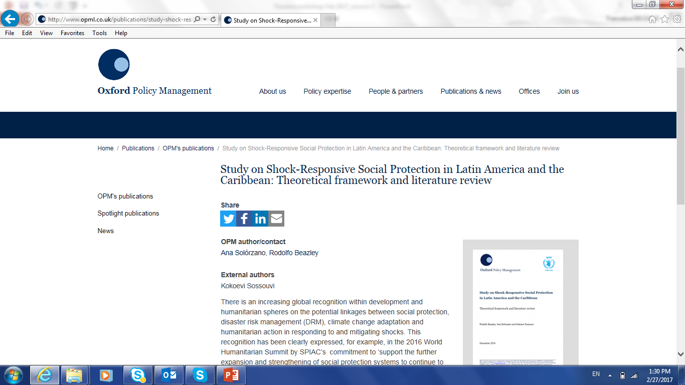
Protección social reactiva frente a emergencias en América Latina y el Caribe
Website: http://www.opml.co.uk/publications/study-shock-responsive-social-protection-latin-america-and-caribbean-theoretical

